Slide 1
GLAO計画
早野裕（国立天文台ハワイ観測所）
次世代AO検討ワーキンググループ
岩田生、大屋真、美濃和陽典、児玉忠恭、高見英樹、寺田宏、臼田知史、西村徹郎、家正則、服部雅之、服部尭、友野大悟、田中壱、瀧浦晃基、高遠徳尚、大橋永芳、有本信雄（国立天文台）、秋山正幸、大野良人（東北大）、本原顕太郎（東大理センター）、田村直之（東大IPMU）、渡辺誠（北大）

Slide 2
はじめに
背景
次世代AO、次世代赤外線装置の検討状況
広視野AO（GLAO）+広視野赤外装置計画概要

Slide 3
背景
すばる望遠鏡次期装置計画に対するすばる小委員会提言(2009.3)
超広視野可視光カメラ（HSC）、広視野多天体分光器（PFS）、広視野近赤外線カメラ、近赤外線面分光装置
HSC、PFSは暗夜
「すばるの次期赤外線観測装置をどうするか?（明夜）」

Slide 4
Internal Meetings / ハワイ観測所内での会議
Internal Meeting, June 5, 2012
Internal Meeting, Apr. 28, 2011
Internal Meeting, Dec. 22, 2010
Internal Meeting, Nov. 18, 2010
Internal Meeting, Sep. 29, 2010
Internal Meeting, Aug. 31, 2010
Internal Meeting, Aug. 19, 2010
Internal Meeting, Aug. 5, 2010
Internal Meeting, Apr. 26, 2010

Slide 5
次世代装置の検討
Community Meetings / コミュニティでの会議
Second Workshop on Instrument Development for Optical and Infrared Astronomy / 第2回 可視赤外線観測装置技術ワークショップ, Dec. 17-18, 2012
Workshop on Instrument Development for Optical and Infrared Astronomy / 可視赤外線観測装置技術ワークショップ, Feb. 22-23, 2012
Subaru Next-Generation Adaptive Optics Workshop / すばる次世代AOワークショップ, Sep. 8-9, 2011
Subaru Future Instrumentation WS / すばる 将来装置計画 WS, Jan. 18, 2011: アナウンス
PFS (Prime Focus Spectrograph) Science Workshop, Dec. 9-10, 2010
Subaru Future Instrumentation WS / すばる 将来装置計画 WS, Sep. 9-10, 2010

Slide 6
次世代装置の検討
すばる望遠鏡 将来装置計画
ハワイ観測所内での会議（2010/4/26から9回）
PFS後として赤外線装置＋GLAO
コミュニティでの会議（2010/9からワークショップ、技術ワークショップ、PFS、ngAO、Subaru UM）
広視野赤外線装置検討会議（2011/11から5回）
次世代AOワーキンググループ
検討会：2011/1/11から30回以上
次世代AOWS（2011/9)、Subaru UM

Slide 7
すばるGLAO+新赤外線装置
可変副鏡を用いた接地層補償光学系(Ground Layer AO)を導入
新近赤外線装置 (広視野撮像・多天体分光器)
視野直径15分角以上でシーイングを改善 (FWHM 0.4”→0.2”)
HSTに匹敵する解像度と口径2倍相当の感度の向上
MOIRCSと比較して6倍の広視野化
2020年までに完成をめざす

Slide 8
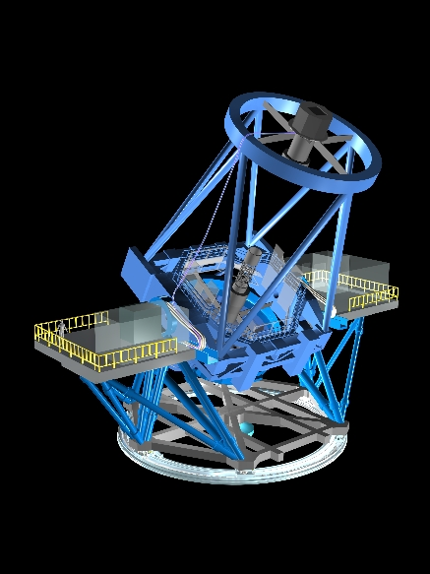
想像図
可変副鏡
複数レーザーガイド星
複数波面センサー
大気ゆらぎの3D測定
地表層のゆらぎのみを抽出し可変副鏡で補正
4つのレーザー
可変副鏡
波面センサー
観測装置

Slide 9
主な議論・検討項目
すばる広視野AOのサイエンスと期待される性能
すばるサイトにおけるGL/FAのシーイング（大屋）
GLAO/MOAOのシミュレーション（大屋）
撮像、分光の観測シミュレーション（岩田、美濃和）
観測装置（岩田、本原、秋山、西村）
光学系検討、重量、サイズ、視野、像面湾曲の限界
望遠鏡インターフェースの制限・改造
プロジェクト化
要素技術（レーザー、可変副鏡、Tomography推定など）
科研費・その他競争的資金の意図との適合性
総費用、期間、スコープ、PI、マイルストーン、タイムライン
日本の体制作り、検討報告書作成
海外プロジェクトとの比較、協力体制

Slide 10
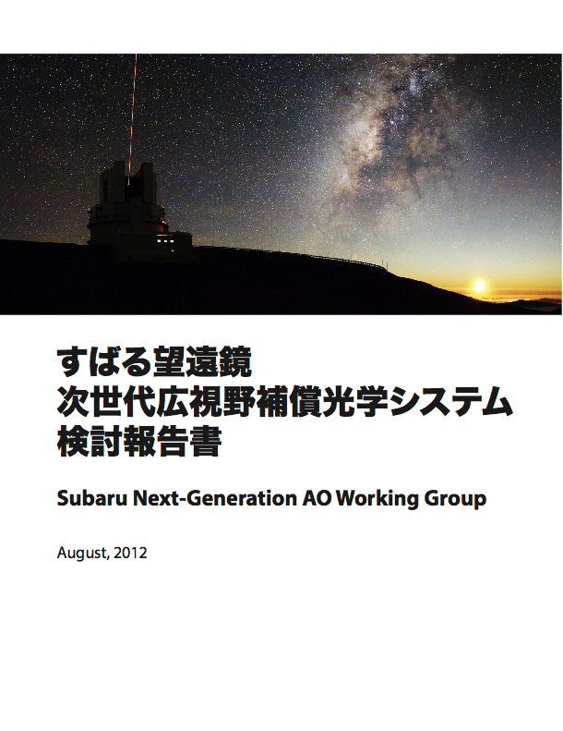
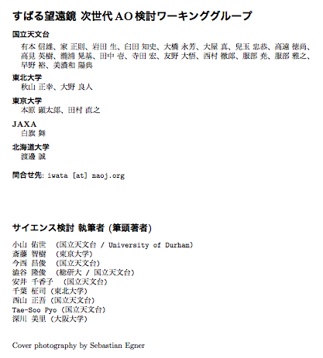
麻衣
http://www.naoj.org/Projects/newdev/ngao/index.html

Slide 11
Science cases (workshop in Sep. 2011)
Science target | λ Range (μm) | Obs. mode | FoV (arcmin) | AO type | Sp. Res. [“] (Band)
z ~ 7 LAE | 1.0-1.8 | NB image | >100 | GLAO | 0.2 (K)
z ~ 2 galaxies | 0.9-2.5 | NB image/ IFU (~2000) | >100 | GLAO | 0.1 – 0.2 (K)
cluster environment galaxies 0.5 < z < 2.5 | 0.9-2.5 | NB image/ BB image/ IFU (~2500) | 50-100 | GLAO | 0.2 (K)
GC astrometry | K-band | BB image | 100 | GLAO | 0.15 - 0.2 (K)
GC globular cluster | 0.9-2.5 | BB image/MOS (~2500) | 100 | GLAO | 0.2 (K), 0.4(J)
z > 4 LBG outflow | 1.1-2.5 | MOS (>2000) | >100 | GLAO | 0.1 (K)
z ~ 3 LAE outflow | 1.1-2.5 | MOS (>500) | >16 | MCAO | 0.2 (K)
exosolar planets | 0.9-2.5 | BB image/ MOS (~2000) | >4 | MCAO/MOAO | < 0.1 (K)
nearby galaxies IMF | 0.9-2.5 | BB image | >30 | MCAO | < 0.05 (K)
SFR Jets | [FeII], H2 | NB image | 100 and 2-3 | GLAO / MCAO | 0.2 / 0.06 (K)
ULIRG / dual AGN | 2-5 | K, L image | 1 | ASM | 0.1 - 0.2 (K, L)
z > 4 LAB | 0.6-1 | MOS (~2000) | 2- 30 | Optical AO | 0.1 - 0.3 (opt)
Summarized by Iwata

Slide 12
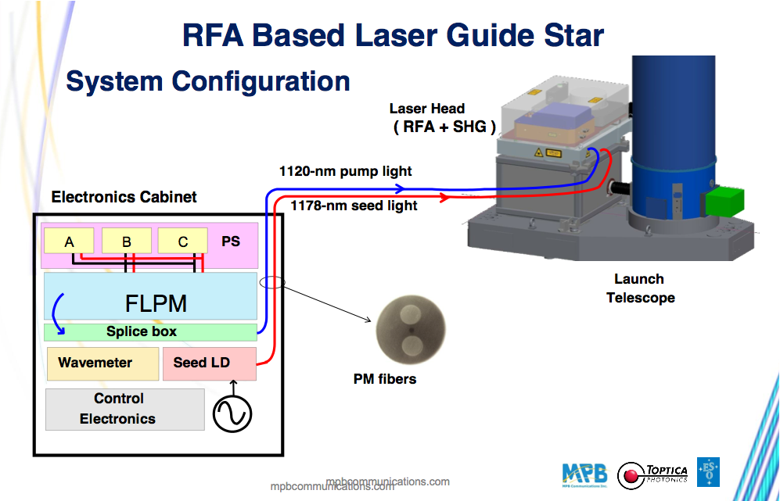
レーザー光源（20W級）

Slide 13
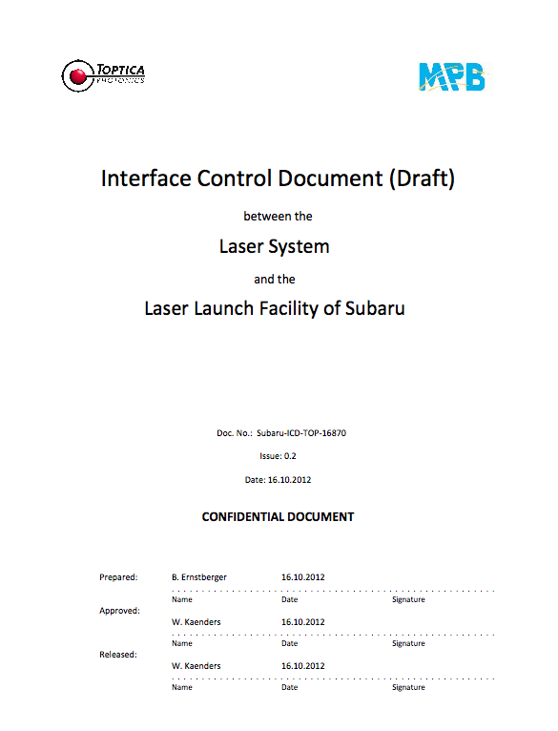
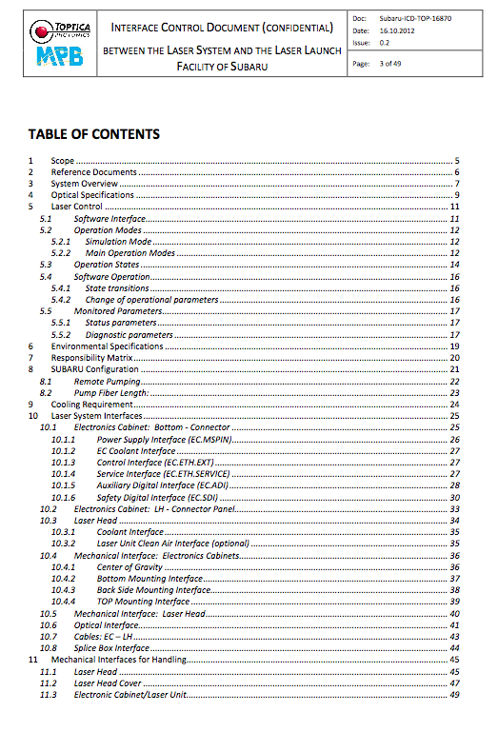

Slide 14
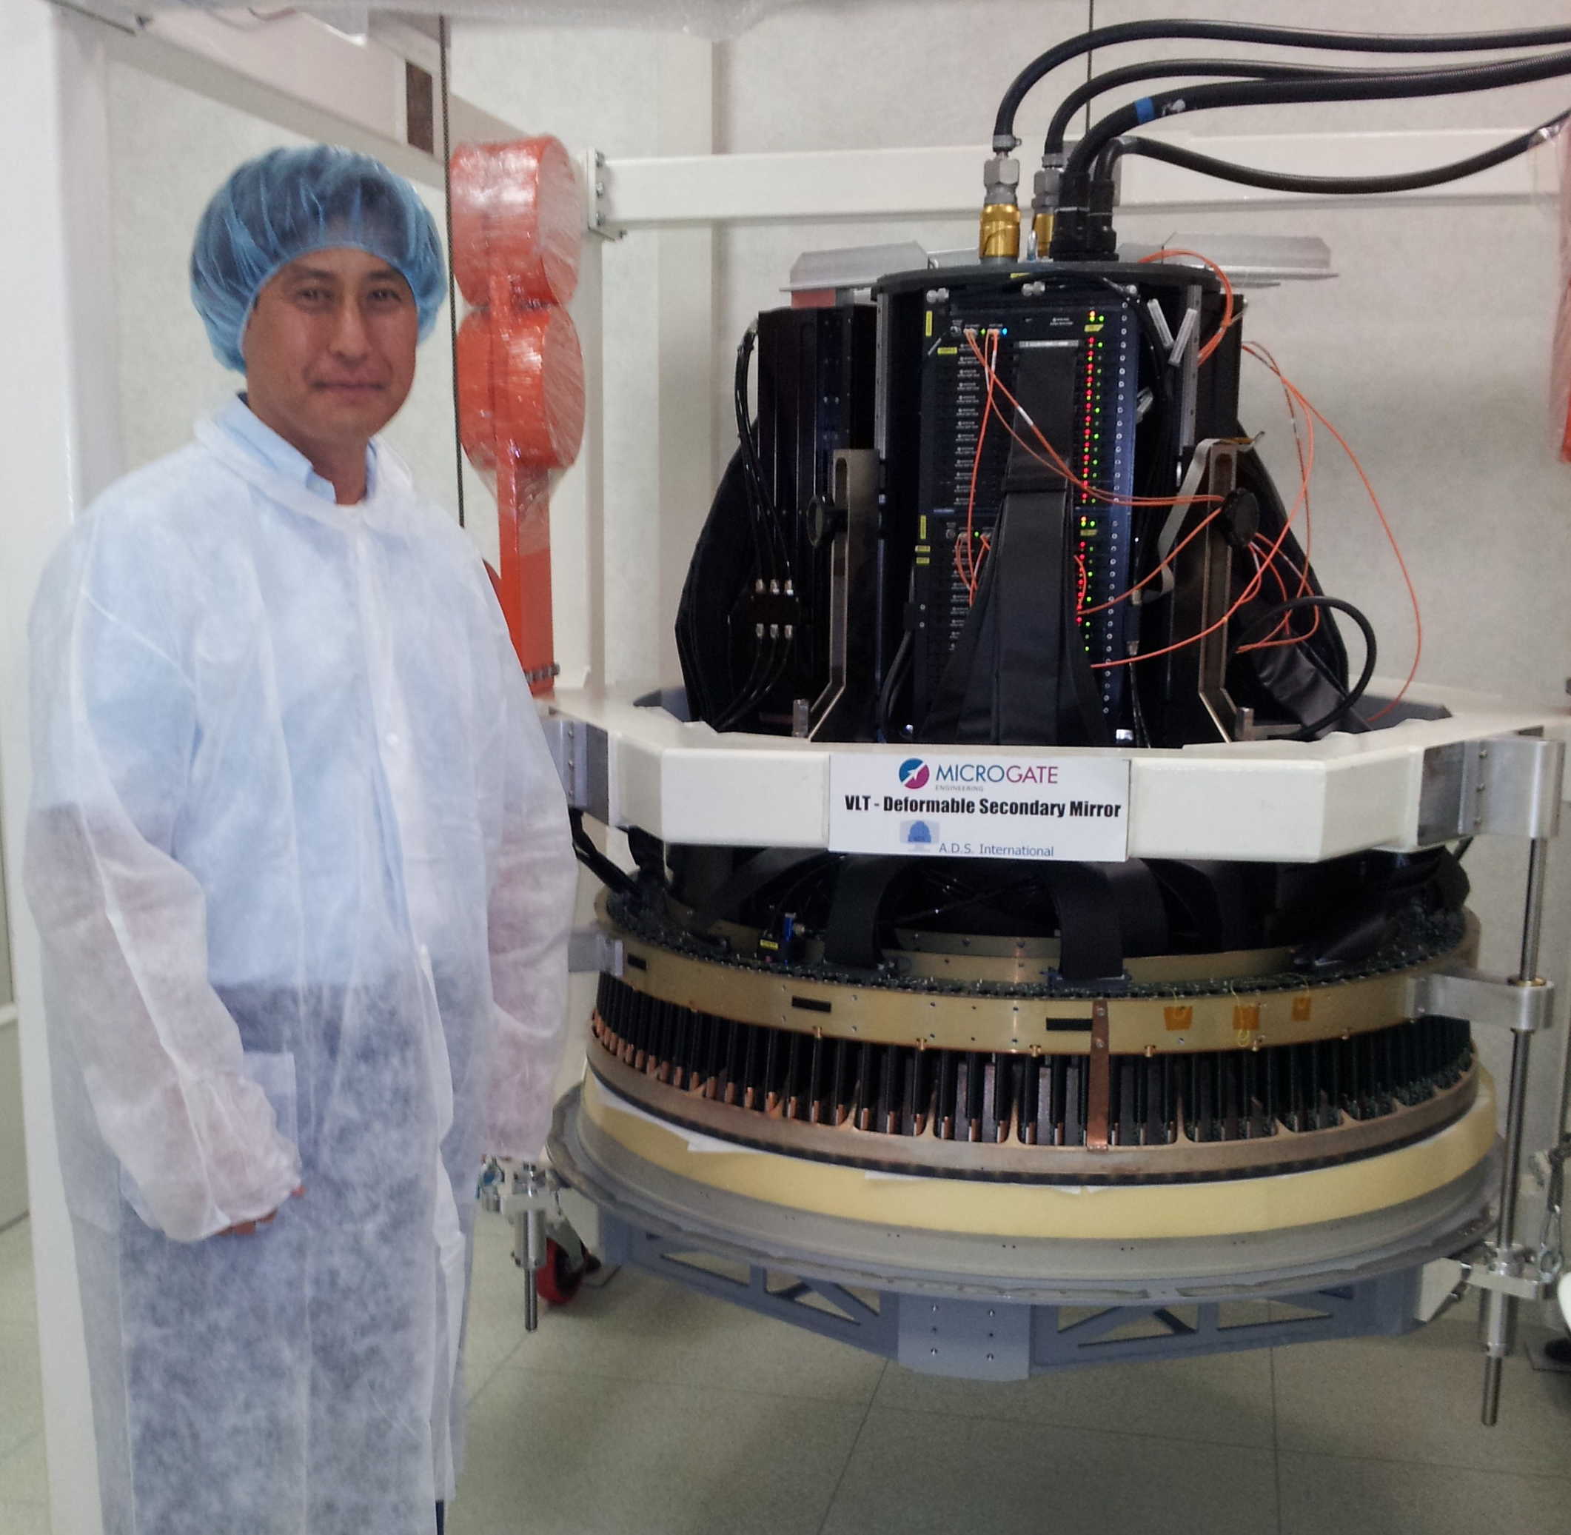
可変副鏡（VLT用）
Interface cables
(Power, Network, coolant)
Control electronics
Hexapods will be located around control electronics.
Actuator plate
Actuators
Reference plate
Thin shell mirror
Thin shell supporting foam

Slide 15
予算
推定総費用
GLAO：46億円（コストダウンを目指す）
装置：10〜15億円
ハワイ観測所
所長留置金（2012）
新装置開発経費
科研費基盤研究S（2013〜2016）
LGSAO188のレーザーパワーアップ、感度向上、スカイカバレッジ向上
大型科研費申請（2014〜2018）
キーサイエンスをどうするか
新学術領域（研究体制、領域設定をどうするか）
特別推進研究（予算総額十分か）
海外協力（マウナケア、台湾？、韓国？など）

Slide 16
スケジュール
2012 | 2013 | 2014 | 2015 | 2016 | 2017 | 2018 | 2019 | 2020
概念設計レビュー
概念設計
基本設計レビュー
基本設計
詳細設計レビュー
詳細設計
製作
ファーストライト
望遠鏡改造
設置・調整・試験
サイエンス観測
AO188/LGS
HSC
PFS
GLAO

Slide 17
このワークショップの議論点
GLAO+赤外線新装置
マウナケアはGLAO好適地
GLAOはVLT, LBT等が先行しているが、10分角以上のGLAO付き広視野近赤外線装置はユニーク。
TMT時代におけるすばる望遠鏡の役割として、広視野装置によるサーベイ観測は大きな柱である。
近赤外線領域での広視野装置を持つことは、TMTとの連携・相補性という観点からも高い意義がある。
すばる望遠鏡が2020年代以降も活躍する上で必須な装置。
この計画がサイエンスの観点からどこまで競争力があるか
キラーサイエンスを設定できるか
どれほどコミュニティーの支持が得られるか
戦略枠を目指したサイエンス提案、具体的な期待される成果

